Slide 1
UBND QUẬN HẢI AN
TRƯỜNG TIỂU HỌC ĐẰNG HẢI
TIẾNG VIỆT LỚP 5
TẬP ĐỌC
CA DAO VỀ LAO ĐỘNG SẢN XUẤT

Slide 2


KHỞI ĐỘNG
Câu hỏi: Vì sao ông Lìn được gọi là Ngu Công ở xã Trịnh Tường?
Trả lời: Với tinh thần dám nghĩ dám làm đã thay đổi tập quán canh tác của cả một vùng, làm giàu cho mình, làm thay đổi cuộc sống của cả thôn nên ông Lìn được gọi Ngu Công ở xã Trịnh Tường.

Slide 3
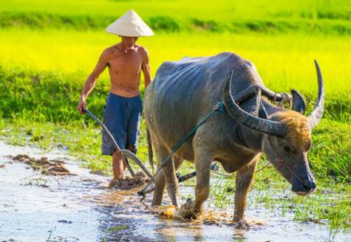
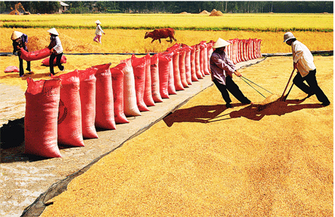
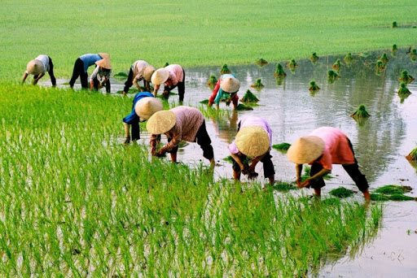
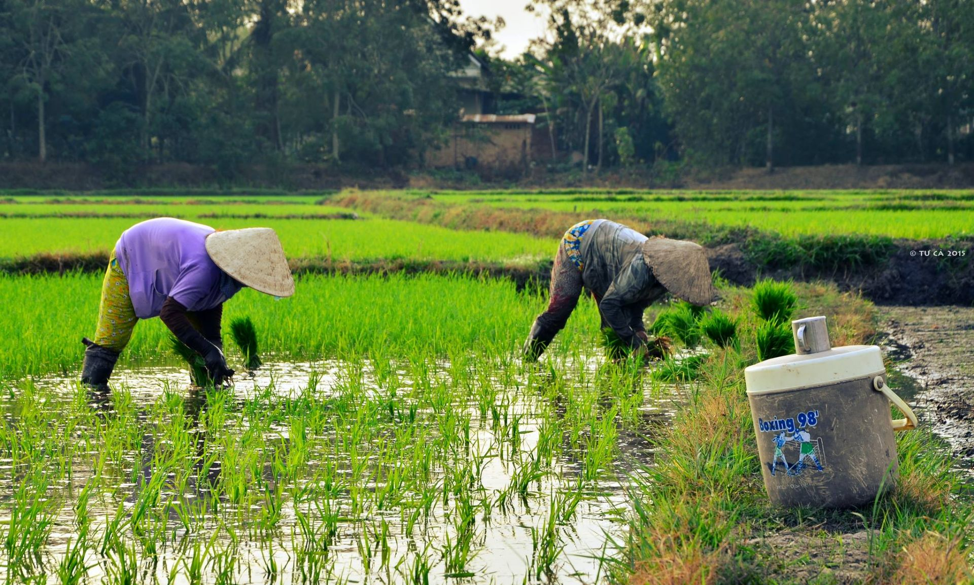
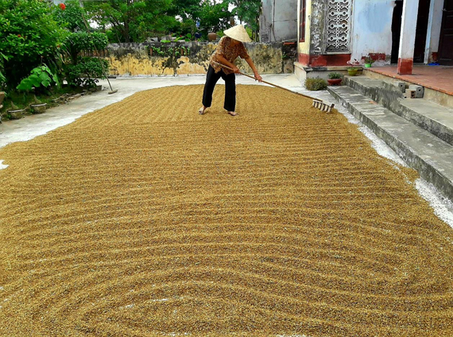

Slide 4
Cày đồng đang buổi ban trưa,
Mồ hôi thánh thót như mưa ruộng cày.
Ai ơi, bưng bát cơm đầy,
Dẻo thơm một hạt, đắng cay muôn phần!
Đoạn 1
Ơn trời mưa nắng phải thì,
Nơi thì bừa cạn, nơi thì cày sâu.
Công lênh chẳng quản lâu đâu,
Ngày nay nước bạc, ngày sau cơm vàng.
Ai ơi, đừng bỏ ruộng hoang,
Bao nhiêu tấc đất, tấc vàng bấy nhiêu.
Đoạn 2
Người ta đi cấy lấy công,
Tôi nay đi cấy còn trông nhiều bề.
Trông trời, trông đất, trông mây,
Trông mưa, trông nắng, trông ngày, trông đêm.
Trông cho chân cứng đá mềm,
Trời yên, biển lặng mới yên tấm lòng.
Đoạn 3

Slide 5
Đoạn 1
Cày đồng đang buổi ban trưa,
Mồ hôi thánh thót như mưa ruộng cày.
Ai ơi, bưng bát cơm đầy,
Dẻo thơm một hạt, đắng cay muôn phần!

Slide 6
Đoạn 2
Ơn trời mưa nắng phải thì,
Nơi thì bừa cạn, nơi thì cày sâu.
Công lênh chẳng quản lâu đâu,
Ngày nay nước bạc, ngày sau cơm vàng.
Ai ơi, đừng bỏ ruộng hoang,
Bao nhiêu tấc đất, tấc vàng bấy nhiêu.

Slide 7
Đoạn 3
Người ta đi cấy lấy công,
Tôi nay đi cấy còn trông nhiều bề.
Trông trời, trông đất, trông mây,
Trông mưa, trông nắng, trông ngày, trông đêm.
Trông cho chân cứng đá mềm,
Trời yên, biển lặng mới yên tấm lòng.

Slide 8

TÌM HIỂU BÀI
Câu 1: Tìm những hình ảnh nói lên nỗi vất vả, lo lắng của người nông dân trong sản xuất ?
- Nỗi vất vả: Cày đồng buổi trưa, Mồ hôi như mưa ruộng cày. Bưng bát cơm đầy, dẻo thơm một hạt, đắng cay muôn phần!
- Sự lo lắng: Đi cấy còn trông nhiều bề: Trông trời, trông đất, trông mây ; Trông mưa, trông nắng, trông ngày, trông đêm ; Trông cho chân cứng, đá mềm ; Trời yên, biển lặng mới yên tấm lòng.

Slide 9
Câu 2: Những câu nào thể hiện tinh thần lạc quan của người nông dân?
Công lênh chẳng quản lâu đâu,
Ngày nay nước bạc, ngày sau cơm vàng.

Slide 10

Nối các câu thơ ở cột B sao cho ứng
với các nội dung ở cột A?
Cột A Cột B
a. Khuyên nông dân chăm chỉ cấy cày
Trông cho chân cứng đá mềm
Trời yên, biển lặng mới yên tấm lòng.
b.Thể hiện quyết tâm trong lao động sản xuất
Ai ơi, bưng bát cơm đầy
Dẻo thơm một hạt, đắng cay muôn phần!
Ai ơi, đừng bỏ ruộng hoang,
Bao nhiêu tấc đất, tấc vàng bấy nhiêu.
c. Nhắc người ta nhớ ơn người làm ra hạt gạo

Slide 11
Câu hỏi mở rộng: Nội dung chính của 3 bài ca dao là gì?
Sự vất vả nhọc nhằn của người nông dân trong lao động sản xuất đã mang lại cuộc sống ấm no, hạnh phúc cho mọi người.

Slide 12
ĐỌC DIỄN CẢM
Đoạn 1: Nhấn giọng ở các từ ngữ “thánh thót, dẻo thơm, đắng cay”
Đoạn 2: Nhấn giọng ở các từ ngữ “bừa cạn, cày sâu, nước bạc, cơm vàng, tấc đất, tấc vàng”
Đoạn 3: Nhấn giọng ở các từ ngữ được lặp lại nhiều lần: “trông”

Slide 13

TỰ HỌC: HỌC THUỘC 3 BÀI CA DAO

